Slide 1


Self-Supervised Hypergraph Convolutional Networks for Session-based Recommendation（ AAAI-21 ）
Hongzhi Yin ,The University of Queensland
潘金伟
Notes:
The University of Queensland Hongzhi Yin

Slide 2
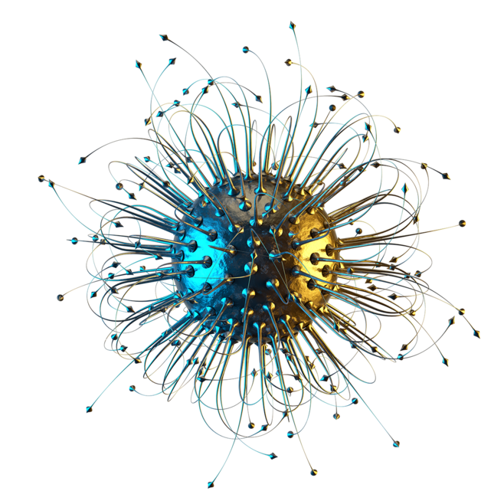
Outline
Motivation
Model
Experiments
Contribution
Notes:
Contribution

Slide 3

1
动机
Motivation
PART ONE

Slide 4


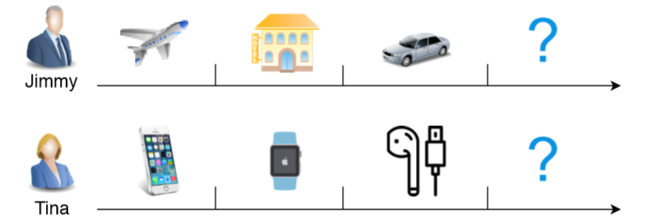
基于会话的推荐
Session-based Recommendation
基于会话的推荐算法(Session-based Recommendation)是指在用户未登录状态下, 仅仅依赖匿名会话进行用户下一个行为预测的一种算法, 在许多领域(如电商、短视频、直播等)有着重要的作用.
（1）某男士定了一张机票、一个旅馆并租了一辆车，他下一步的行动会是什么？
（2）某女士买了一个手机、一个手表和一副耳机后，她接下来会买什么？
Notes:
基于会话的推荐算法(Session-based Recommendation)是指在用户未登录状态下, 仅仅依赖匿名会话进行用户下一个行为预测的一种算法, 在许多领域(如电商、短视频、直播等)有着重要的作用.
Session-based Recommendation易与序列推荐(Sequencial Recommendation)混淆, 这里区分一下,序列推荐中常将用户长期历史序列建模表征用户, 可能还包括用户画像等信息, 典型算法如MIND、SDM等; 而基于会话的推荐中, session行为长度相对更短, 且用户长期偏好完全未知, 主要侧重于建模用户近期实时兴趣, 可以视为序列推荐的子领域.
业界主流推荐系统大致分为召回、粗排、排序和重排四个阶段. Session-based Recommendation的相关工作主要应用在我们的召回阶段. 在实际多路召回场景中, 利用SR-GNN算法作为一路召回队列, 针对纯新用户, 该队列也能够提供粗排能力.

Slide 5
基于会话的推荐
Session-based Recommendation
基于会话的推荐算法(Session-based Recommendation)是指在用户未登录状态下, 仅仅依赖匿名会话进行用户下一个行为预测的一种算法, 在许多领域(如电商、短视频、直播等)有着重要的作用.
基于会话的推荐：
session行为长度相比于序列推荐更短。
用户长期偏好完全未知, 主要侧重于建模用户近期实时兴趣。
希望通过建模会话内和会话间的依赖关系来进行推荐。
在工业界中，主要应用于召回阶段。
Notes:
基于会话的推荐算法(Session-based Recommendation)是指在用户未登录状态下, 仅仅依赖匿名会话进行用户下一个行为预测的一种算法, 在许多领域(如电商、短视频、直播等)有着重要的作用.
Session-based Recommendation易与序列推荐(Sequencial Recommendation)混淆, 这里区分一下,序列推荐中常将用户长期历史序列建模表征用户, 可能还包括用户画像等信息, 典型算法如MIND、SDM等; 而基于会话的推荐中, session行为长度相对更短, 且用户长期偏好完全未知, 主要侧重于建模用户近期实时兴趣, 可以视为序列推荐的子领域.
业界主流推荐系统大致分为召回、粗排、排序和重排四个阶段. Session-based Recommendation的相关工作主要应用在我们的召回阶段. 在实际多路召回场景中, 利用SR-GNN算法作为一路召回队列, 针对纯新用户, 该队列也能够提供粗排能力.

Slide 6
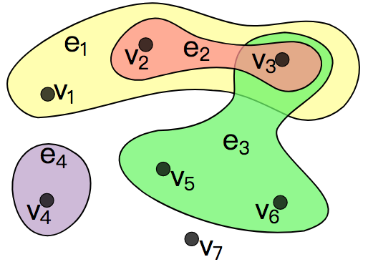
超图
Hypergraph
Hypergraph
e1：v1、v2、v3
e2：v2、v3
e3：v3、v5、v6
e2：v4
Notes:
e1：v1、v2、v3
e2：v2、v3
e3：v3、v5、v6
e2：v4

Slide 7
动机
Motivation
1.认为用户-商品的交互是时序相关的但并不是严格顺序依赖（在音乐app中用户会选择随机或者顺序播放自己的歌单，但这并不影响用户的偏好）
2. 基于GNN的会话推荐模型可以捕获成对项目之间的关系，而真实场景中是项目的关系是多对多且高阶的。
3. 构建超图后，可以使用超图来学习会话内的关系，然后使用了line graph来学习会话间的关系。
Notes:
1.认为用户-商品的交互并不是严格顺序依赖
2. 基于GNN的会话推荐模型可以捕获成对项目之间的关系，而真实场景中是项目的关系是多对多且高阶的。
3. 构建超图后，作者先使用超图来学习会话内的关系，然后使用了line graph来学习会话间的关系
在音乐app中用户会选择随机或者顺序播放自己的歌单，这并不影响用户的偏好

Slide 8
2
模型
Model
PART TWO

Slide 9
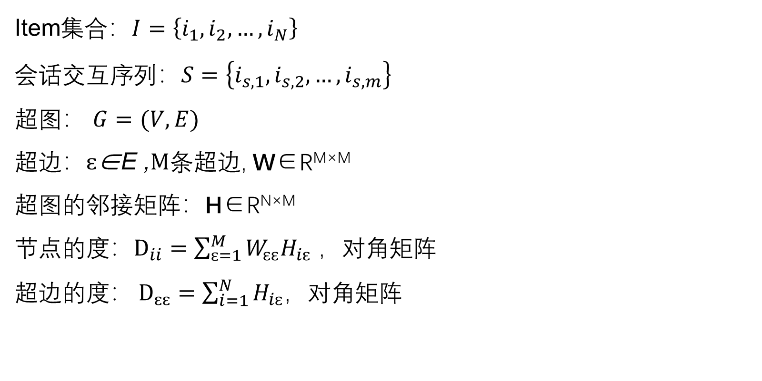
符号定义
Sign Statement
Item集合：$I=\left\{i_{1},i_{2},…,i_{N}\right\}$
会话交互序列：$S=\left\{i_{s,1},i_{s,2},…,i_{s,m}\right\}$
超图： $G=(V,E)$
超边$：ԑ\text{∈}\text{E}$ ,$M条$超边, W∈R^{M×M} 超图的邻接矩阵：H∈R^{N×M}
节点的度：$D_{ii}=\sum_{ԑ=1}^{M}{W_{ԑԑ}H_{iԑ}}$ ，对角矩阵
超边的度： $D_{ԑԑ}=\sum_{i=1}^{N}{H_{iԑ}}$，对角矩阵
Notes:
Dii=∑M=1WHi

Slide 10
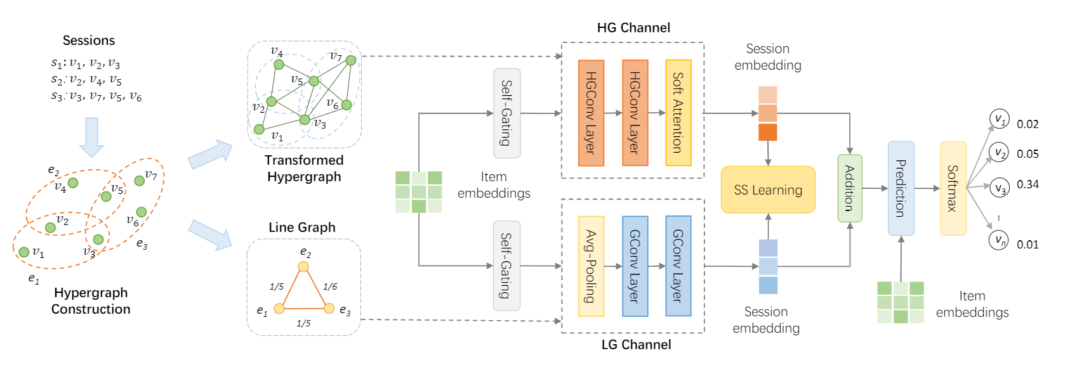
模型结构
Overall
Session
信息
挖掘商品级别的序列转换模式
通过对比学习，融合两种转换模式。
超图
通过超图来构建线图
挖掘会话间的序列转换模式

Slide 11
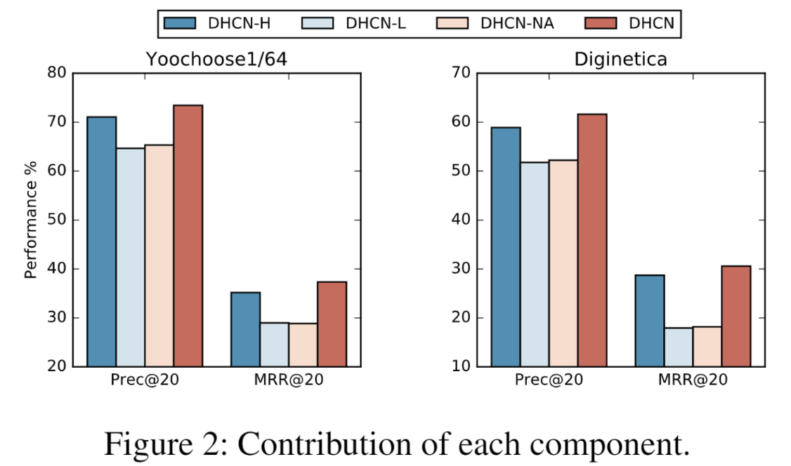
模型结构
Overall
DHCN-H
消融实验
DHCN-NA
DHCN-L

Slide 12
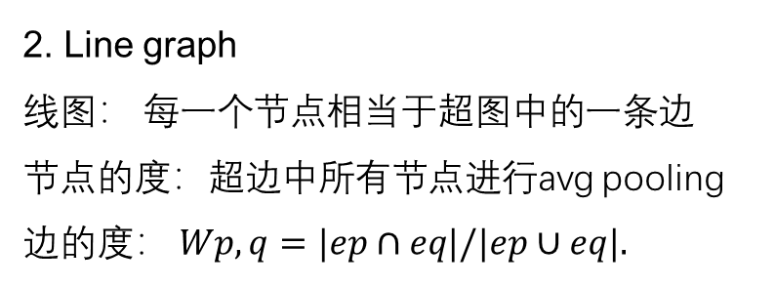
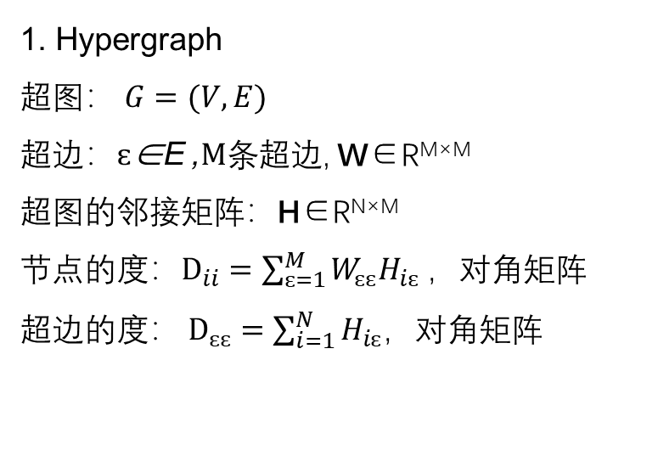
构建超图和线图
Hypergraph and line graph structure
所有的Session
信息
1. Hypergraph
超图： $G=(V,E)$
超边$：ԑ\text{∈}\text{E}$ ,$M条$超边, W∈R^{M×M} 超图的邻接矩阵：H∈R^{N×M}
节点的度：$D_{ii}=\sum_{ԑ=1}^{M}{W_{ԑԑ}H_{iԑ}}$ ，对角矩阵
超边的度： $D_{ԑԑ}=\sum_{i=1}^{N}{H_{iԑ}}$，对角矩阵
1
2. Line graph
线图： $每一个节点$相当于超图中的一条边
节点的度：$超边$中所有节点进行avg pooling
边的度： $Wp,q=|ep∩eq|/|ep∪eq|.$
构建超图
2
通过超图来构建线图

Slide 13
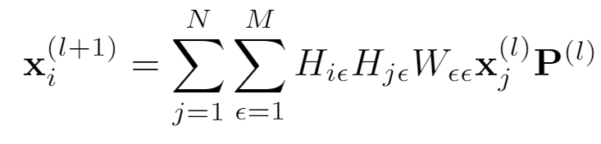
超图卷积
Hypergraph
Gate
所有的item embedding
2
3
1
1
Sigmod函数
通过gate控制item embedding通往HG\LG通道的数据。
如果有一条超边将两点相连则为1
卷积核
2
单位阵
对超图中所有点进行卷积，相当于将所有与之相连的点加权求和。
Notes:
sigmod

Slide 14
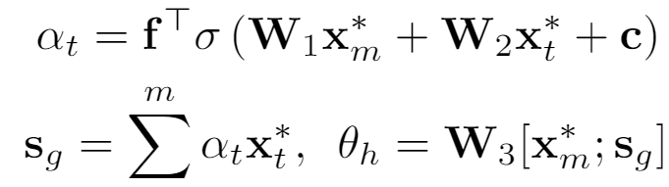
超图卷积
Hypergraph
Gate
Session中最后一个元素
2
3
1
Session中第t个元素
3
使用soft attention处理一个session，增加最后一次交互的对结果的影响。
Notes:
softmax

Slide 15
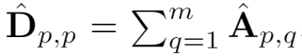
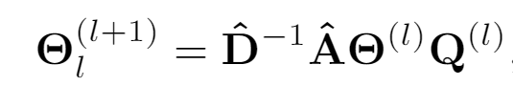
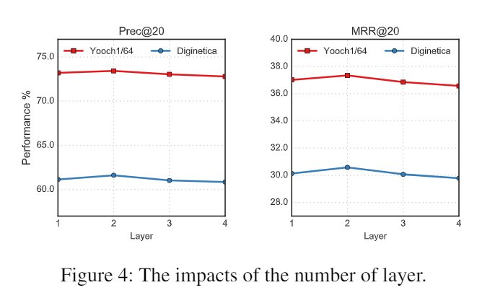
线图卷积
Line graph
1
边的权重
卷积核
1

Slide 16
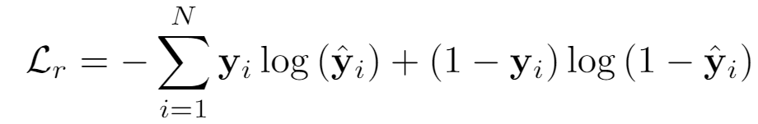
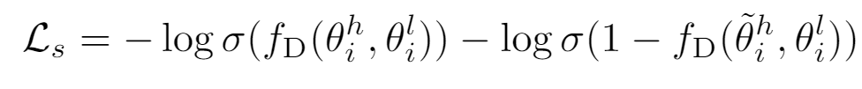
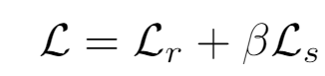
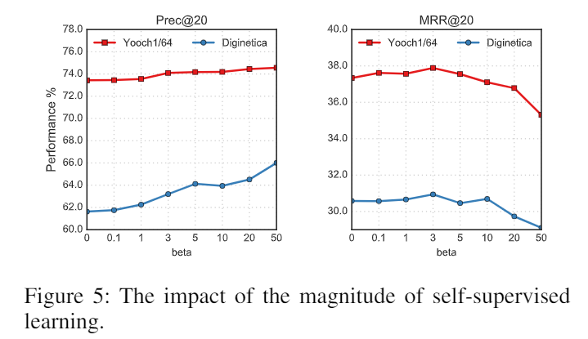
对比学习
Overall
对比学习
正例

Slide 17
3
实验
Experiments
PART THREE
通过实验验证了模型的有效性并分析了模型各部分以及超参影响。

Slide 18
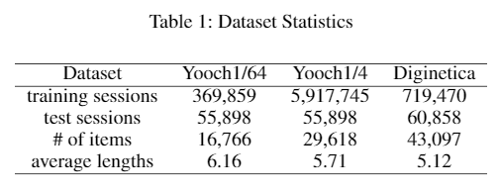
实验
Experiments
Dataset
Yooch：电商数据集
这个数据集是由YOOCHOOSE GmbH创建的，用于支持RecSys挑战赛2015年的参与者。会话推荐主流数据集。
DIGINETICA :电商数据集
该数据集包括从电子商务搜索引擎日志中提取的用户会话，包括匿名用户id、散列查询、散列查询术语、散列产品描述和元数据、对数比例的价格、点击和购买。会话推荐主流数据集。
数据集统计信息

Slide 19
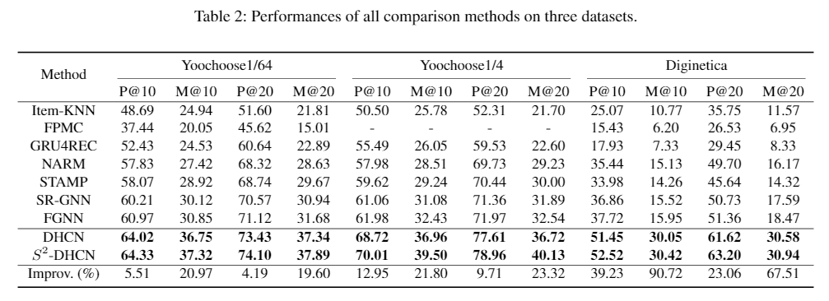
实验
Experiments
模型对比结果
Baseline
Item-KNN：找用户u已经评判过并与此新item最相似的k个item，然后依据这k个item的分数其对此新item打分。
FPMC：结合一阶马尔科夫以及矩阵分解的方法
GRU4Rec：首次使用GRU单元建模session序列
NARM：注意力机制应用于对session的顺序行为及主要意图进行分别建模
STAMP：利用简单的多层感知机和注意力网络对session内长短期兴趣分别表征;
SR-GNN：引入GNN来对session graph进行建模, 并通过注意力机制以此发掘序列内item之间复杂的过渡模式.
FGNN：引入GNN，并通过GRU和注意力机制学习query向量，这强调了item在序列中的顺序。
Notes:
找用户u已经评判过并与此新item最相似的k个item，然后依据用户u对这k个item的喜好程度来判断其对此新item的喜好程度

Slide 20
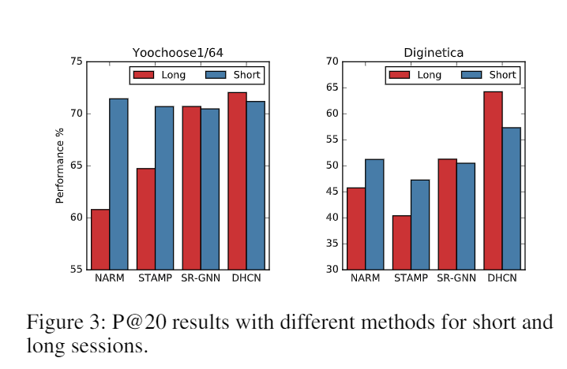
实验
Experiments
Analysis
基于注意力机制的STAMP和NARM两种模型更加偏爱Short session的数据，而基于GNN的SR-GNN和DHCN在Long session的数据上表现更好。
在两个数据集的两种情况下，DHCN的性能都比其他的baseline要好。
实验结果
Notes:
在现实世界中，会话通常有不同的长度。有必要知道在处理它们时DHCN有多稳定。我们遵循(Liu et al. 2018)将yoochoose1 /64和digineticain1的会话划分为两个不同长度的组，并将它们命名为short和long。Short包含长度小于或等于5的会话，Long包含长度大于5的会话。我们选择切割点为5，因为这是所有会话中最常见的长度。然后，我们在P@20on Short和Long两方面比较了dhcn和NARM、STAMP和SR-GNN的性能。图3的结果显示，在大多数情况下，DHCN的性能稳定地超过了onyoochoose1 /64和diginetica在不同会话长度下的所有基准模型。特别是，在Long上的性能比基线要好得多。结果表明，DHCN在真实世界的基于会话的推荐中具有良好的适应性

Slide 21
4
总结
Contribution
PART
Four
总结本文贡献

Slide 22
贡献
Contribution
1. 提出了一种新颖的SBR双通道超图卷积网络（DHCN），通过超图建模可以捕获项目之间的高阶关系和跨会话的信息。
2. 将自监督的任务集成到（DHCN）中，以增强超图建模并改善其推荐任务性能。
3.大量实验表明，我们提出的模型具有优于最新基准的压倒性优势，并且在基准数据集方面实现了具有统计意义的显着改进。
Notes:
大量实验表明，我们提出的模型具有优于最新基准的压倒性优势，并且在基准数据集方面实现了具有统计意义的显着改进

Slide 23
总结
Conclusion
根据最后的结果和消融实验来看，超图在会话推荐中中的表现性能特别好。
将自监督学习（对比学习）融入进来，但没有构建新的下游任务，这种对比的方法是否可以引入长短期兴趣建模中。
在DIGINETICA数据集上的性能提升有点夸张。
Session
Hypergraph
H2-DHCN
SSL

Slide 24

华东师范大学
THANKS FOR YOU
非常感谢您的聆听
2 0 2 1

